Slide 1
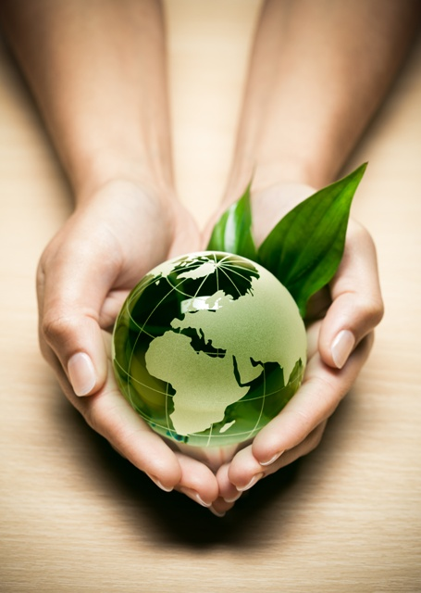
CHƯƠNG IV: BẢO VỆ MÔI TRƯỜNG
“Hãy bắt đầu từ ngay hôm nay, bằng những hành động dù là nhỏ nhất trong việc bảo vệ môi trường và tiết kiệm năng lượng. Hãy làm điều đó vì cuộc sống của chính bạn và những người thân yêu. Hãy làm điều đó vì trái đất của chúng ta!”

Slide 2
Chương IV:
BẢO VỆ MÔI TRƯỜNG
Bài 58
SỬ DỤNG HỢP LÍ TÀI NGUYÊN THIÊN NHIÊN

Slide 3
SỬ DỤNG HỢP LÍ TÀI NGUYÊN THIÊN NHIÊN
I. Các dạng tài nguyên thiên nhiên chủ yếu:
II. Sử dụng hợp lí tài nguyên thiên nhiên:

Slide 4
SỬ DỤNG HỢP LÍ TÀI NGUYÊN THIÊN NHIÊN
I. Các dạng tài nguyên thiên nhiên chủ yếu:
Qua thông tin mục I SGK em hãy cho biết tài nguyên thiên nhiên có mấy dạng?
Có 3 dạng tài nguyên thiên nhiên:
Tài nguyên tái sinh.
Tài nguyên không tái sinh.
Tài nguyên năng lượng vĩnh cửu.

Slide 5
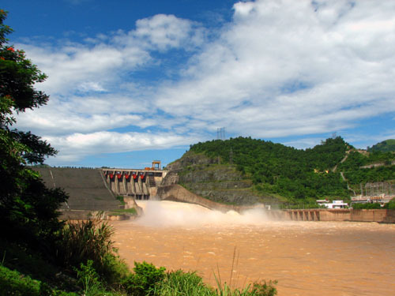
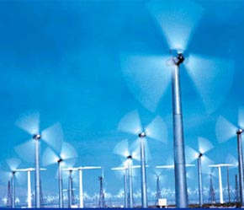
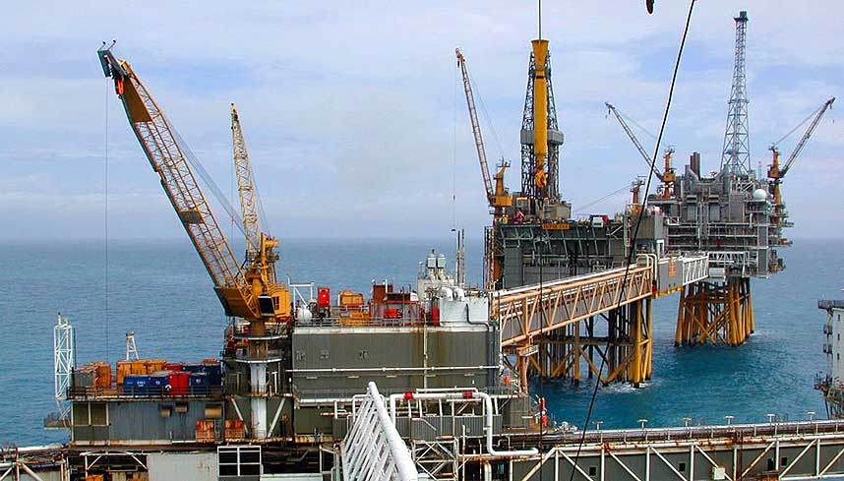
Tài nguyên tái sinh
Tài nguyên năng lượng vĩnh cửu
Tài nguyên không tái sinh

Slide 6
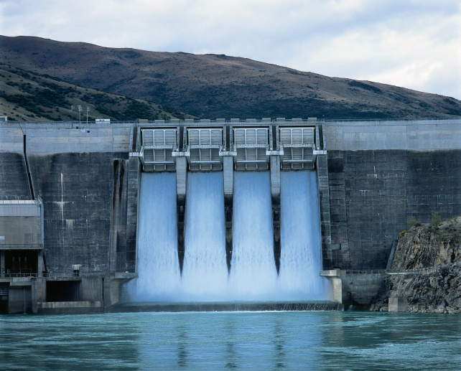
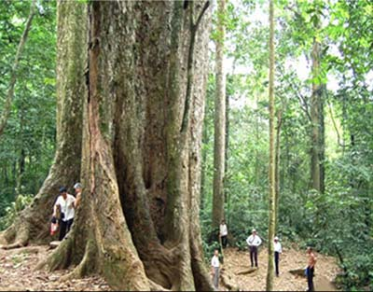
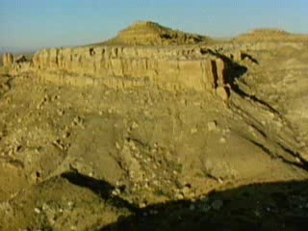
Tài nguyên tái sinh
Tài nguyên nước
Tài nguyên sinh vật
Tài nguyên đất

Slide 7
Thế nào là tài nguyên tái sinh? Nêu ví dụ?
Tài nguyên tái sinh: Là dạng tài nguyên khi sử dụng hợp lí sẽ có điều kiện phát triển phục hồi như: nước, đất, tài nguyên sinh vật, …

Slide 8
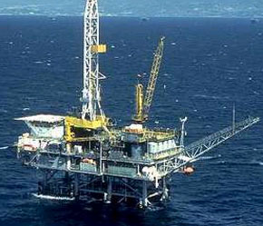
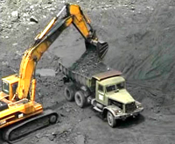
Tài nguyên không tái sinh
Khí đốt thiên nhiên và dầu lửa
Than đá

Slide 9
Thế nào là tài nguyên không tái sinh? Nêu ví dụ?
Tài nguyên không tái sinh: Là dạng tài nguyên sau một thời gian sử dụng sẽ bị cạn kiệt như: Khí đốt thiên nhiên, dầu lửa, than đá,...

Slide 10
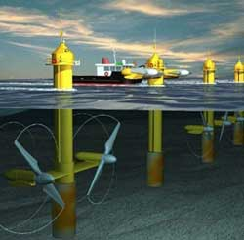
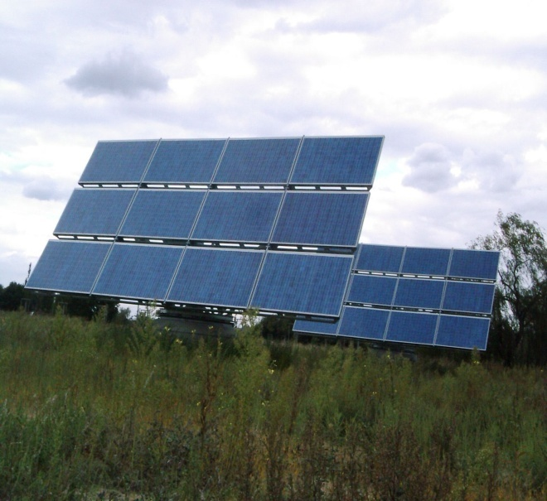
Tài nguyên năng lượng vĩnh cửu
Năng lượng gió
Năng lượng thủy triều
Năng lượng mặt trời

Slide 11
Thế nào là tài nguyên năng lượng vĩnh cửu? Nêu ví dụ?
Tài nguyên năng lượng vĩnh cửu: Là dạng tài nguyên sạch không gây ô nhiễm môi trường đang được sử dụng ngày một nhiều như: năng lượng gió, bức xạ mặt trời, năng lượng thủy triều, năng lượng suối nước nóng,…

Slide 12
Dạng tài nguyên
Ghi kết quả
Các tài nguyên
Khí đốt thiên nhiên.
Tài nguyên nước.
Tài nguyên đất.
Năng lượng gió.
Dầu lửa.
Tài nguyên sinh vật.
Bức xạ mặt trời.
Than đá.
Năng lượng thủy triều.
Năng lượng suối nước nóng.
1. Tài nguyên tái sinh
b, c, f
2. Tài nguyên không tái sinh
a, e, h
3. Tài nguyên năng lượng vĩnh cửu
d, g, i, j

Slide 13
SỬ DỤNG HỢP LÍ TÀI NGUYÊN THIÊN NHIÊN
I. Các dạng tài nguyên thiên nhiên chủ yếu:
Có 3 dạng tài nguyên thiên nhiên:
Tài nguyên tái sinh: Là dạng tài nguyên khi sử dụng hợp lí sẽ có điều kiện phát triển phục hồi.
Tài nguyên không tái sinh: Là dạng tài nguyên sau một thời gian sử dụng sẽ bị cạn kiệt.
Tài nguyên năng lượng vĩnh cửu: Là dạng tài nguyên sạch không gây ô nhiễm môi trường đang được sử dụng ngày một nhiều.

Slide 14
Nêu tên các dạng tài nguyên không có khả năng tái sinh ở nước ta.
Ở Việt Nam có tài nguyên không tái sinh là: Than đá, dầu lửa và nhiều dạng khoáng khác, …
Theo em, tài nguyên rừng là dạng tài nguyên tái sinh hay không tái sinh? Vì sao?
+ Rừng là tài nguyên tái sinh vì nếu biết cách bảo vệ và khai thác hợp lí thì tài nguyên rừng có thể phục hồi sau mỗi lần khai thác.
+ Rừng cũng có thể trở thành tài nguyên không tái sinh nếu con người chặt phá, khai thác bừa bãi, gây cháy rừng, không bảo vệ, không trồng rừng.
→ Vì vậy cần bảo vệ rừng, trồng rừng để rừng nước ta luôn là tài nguyên tái sinh.

Slide 15
SỬ DỤNG HỢP LÍ TÀI NGUYÊN THIÊN NHIÊN
I. Các dạng tài nguyên thiên nhiên chủ yếu:
II. Sử dụng hợp lí tài nguyên thiên nhiên:
1. Sử dụng hợp lí tài nguyên đất:
Em hãy kể tên các tài nguyên tái sinh?
Tài nguyên tái sinh như: đất, nước, tài nguyên sinh vật,…
Vai trò của đất đối với sinh vật và con người?
Đất là môi trường để sản xuất lương thực, thực phẩm nuôi sống con người, là nơi để xây nhà, các khu công nghiệp, làm đường giao thông….

Slide 16
Bảng 58.2. Vai trò bảo vệ đất của thực vật
Không có thực vật bao phủ
Tình trạng của đất
Có thực vật bao phủ
Đất bị khô hạn
X
Đất bị xói mòn
X
Độ màu mỡ của đất tăng lên
X

Slide 17
Vai trò của việc trồng cây đối với bảo vệ đất?
Trồng cây có tác dụng làm cho đất ít bị khô hạn, ít bị xói mòn và làm cho đất có độ màu mỡ cao.

Slide 18
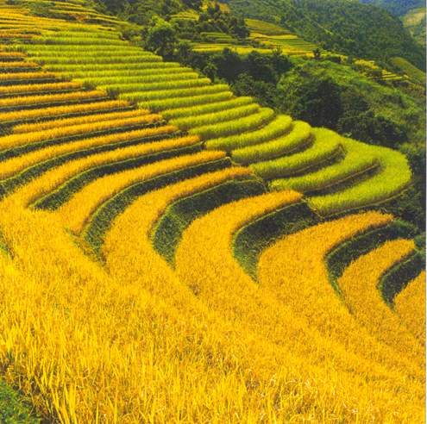
Trên vùng đất dốc, những nơi có thực vật bao phủ và làm ruộng bậc thang, nước chảy trên mặt đất luôn va vào gốc cây và lớp thảm mục trên mặt đất nên chảy chậm. Do vậy, rừng có vai trò quan trọng trong việc hạn chế xói mòn đất, nhất là xói mòn trên sườn đất dốc.
Hãy giải thích vì sao trên vùng đất dốc, những nơi có thực vật bao phủ và làm ruộng bậc thang lại có thể góp phần chống xói mòn đất?

Slide 19
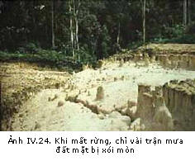
Các em hãy cho biết hiện trạng của tài nguyên đất?
Diện tích đất canh tác bị thu hẹp, chất lượng đất suy thoái, đất bị ô nhiễm, xói mòn, bạc màu, …
Nguyên nhân của hiện trạng trên?
Tốc độ đô thị hóa cao nên diện tích đất thu hẹp. Mọi người sử dụng nhiều thuốc trừ sâu, phân bón hóa học nên đất bị ô nhiễm. Nông dân canh tác quá nhiều, phá rừng khiến đất bạc màu, bị xói mòn.
Không làm cho đất bị thoái hóa:
+ Cải tạo đất, bón phân hợp lí.
+ Chống xói mòn đất, chống khô hạn, chống nhiễm mặn…
Cách sử dụng hợp lí tài nguyên đất?

Slide 20
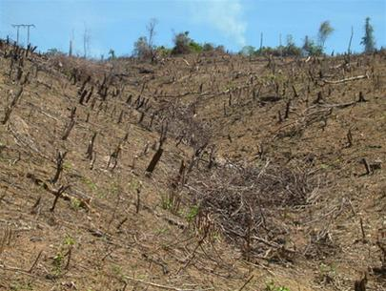
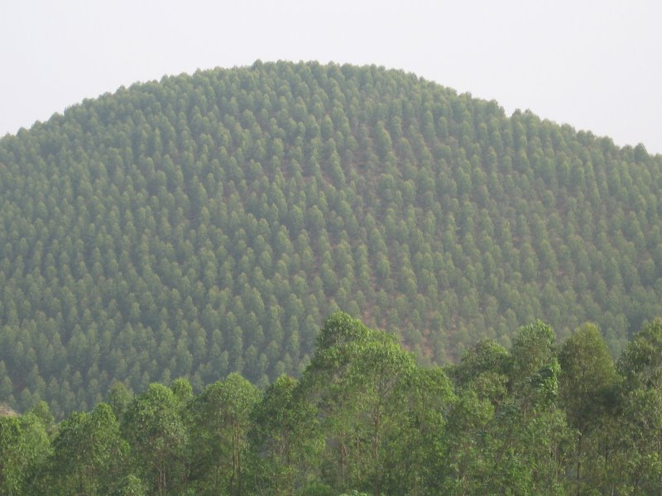
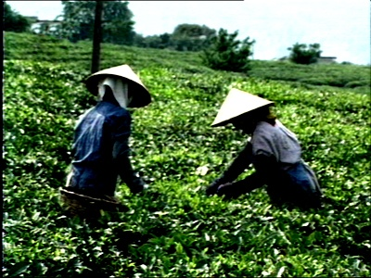
Sử dụng hợp lí tài nguyên đất
Đồi trọc
Trồng rừng
Trồng chè
Trồng lúa

Slide 21
SỬ DỤNG HỢP LÍ TÀI NGUYÊN THIÊN NHIÊN
I. Các dạng tài nguyên thiên nhiên chủ yếu:
II. Sử dụng hợp lí tài nguyên thiên nhiên:
1. Sử dụng hợp lí tài nguyên đất:
- Làm cho đất không bị thoái hóa.
- Thực vật đóng vai trò quan trọng trong việc bảo vệ đất. Vì vậy cần trồng cây, bảo vệ rừng và trồng rừng.

Slide 22
SỬ DỤNG HỢP LÍ TÀI NGUYÊN THIÊN NHIÊN
I. Các dạng tài nguyên thiên nhiên chủ yếu:
II. Sử dụng hợp lí tài nguyên thiên nhiên:
1. Sử dụng hợp lí tài nguyên đất:
2. Sử dụng hợp lí tài nguyên nước:

Slide 23
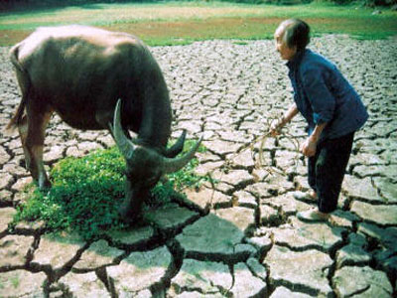
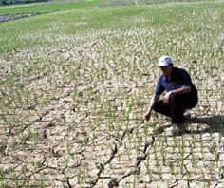
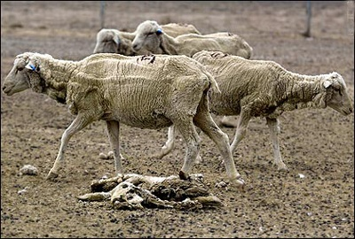
HẠN HÁN

Slide 24
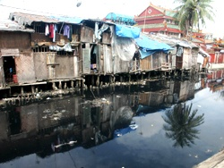
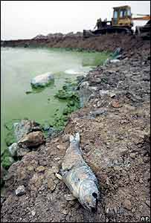
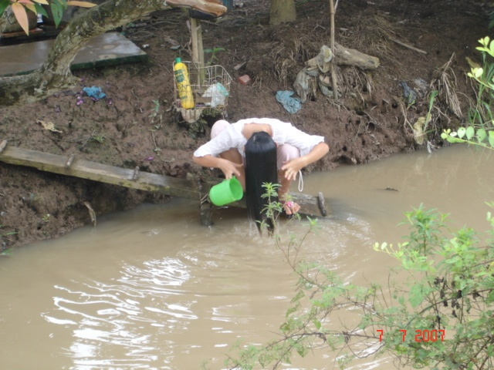
Sống trên Kênh Thị Nghè -TPHCM
Nước ao hồ bị nhiễm bẩn
Sử dụng nguồn nước bẩn

Slide 25
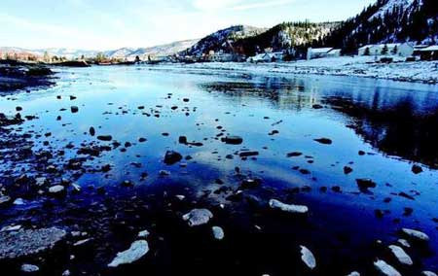
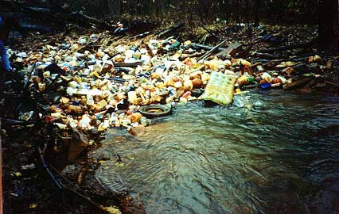

Slide 26
Tự nghiên cứu
Thời gian: 5 phút
1. Nếu bị thiếu nước sẽ có tác hại gì?
2. Nêu hậu quả của việc sử dụng nguồn nước bị ô nhiễm.
3. Trồng rừng có tác dụng trong việc bảo vệ tài nguyên nước không? Tại sao?

Slide 27
ĐÁP ÁN
1. Thiếu nước là nguyên nhân gây ra nhiều bệnh tật do mất vệ sinh và ảnh hưởng tới mùa màng do hạn hán, không đủ nước uống cho các đàn gia súc…
2. Sử dụng nguồn nước bị ô nhiễm là nguyên nhân của nhiều bệnh tật ở người và động vật.
3. Có, vì trồng rừng tạo điều kiện thuận lợi cho tuần hoàn nước trên Trái Đất, tăng lượng nước bốc hơi và lượng nước ngầm.

Slide 28
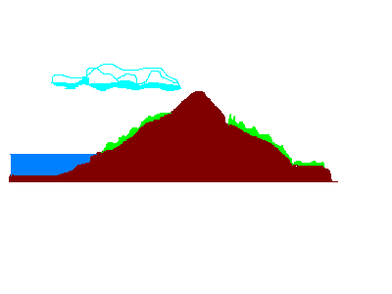
Bốc hơi từ đại dương
Bốc hơi từ mặt đất
Mưa trên đất liền
Mưa trên đại dương
Rửa trôi bề mặt
Hình 58.2. Chu trình nước trên Trái Đất

Slide 29
Các em hãy cho biết hiện trạng của tài nguyên nước?
Tài nguyên nước đang bị đe dọa nghiêm trọng. Nguồn nước ô nhiễm và cạn kiệt. Nước sạch càng khan hiếm. Ô nhiễm nước ở các con sông đang ở mức báo động, gây suy giảm sức khỏe cộng đồng và gia tăng bệnh tật.
Do nước thải công nghiệp, nước thải sinh hoạt chưa được xử lí đã xả trực tiếp vào nguồn nước mặt.
Do khai thác, sử dụng nước không hợp lí nên nước sạch bị cạn kiệt.
Người dân ý thức còn kém.
Nguyên nhân của hiện trạng trên?
Kể tên các nguồn nước ở địa phương bị ô nhiễm (như hồ, ao, sông, suối, cống rãnh….). Tìm nguyên nhân và nêu biện pháp khắc phục.

Slide 30
Biện pháp sử dụng hợp lí tài nguyên nước?
+ Không làm ô nhiễm và cạn kiệt nguồn nước.
+ Bảo vệ khu rừng hiện có và trồng những khu rừng mới.
Trồng rừng là một trong những biện pháp hữu hiệu bảo vệ tài nguyên nước vì: rừng bao phủ mặt đất, hạn chế bốc hơi nước, hạn chế rửa trôi bề mặt, tạo mạch nước ngầm.

Slide 31
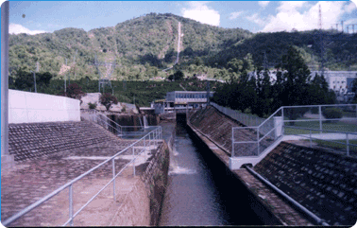
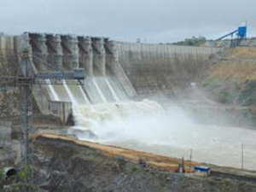
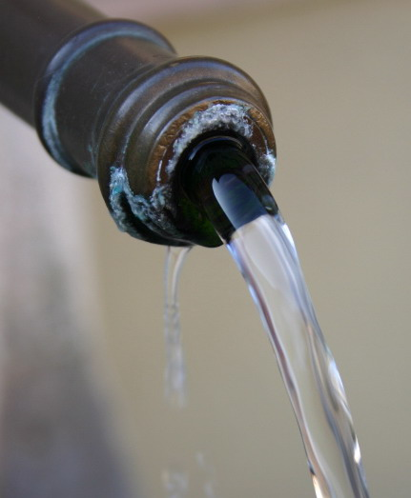
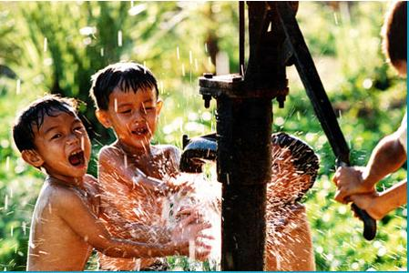
Sử dụng hợp lí tài nguyên nước
Nhà máy xử lí nước
Nhà máy thủy điện Thác Bà
Nước sạch dùng sinh hoạt
Nước sạch

Slide 32
SỬ DỤNG HỢP LÍ TÀI NGUYÊN THIÊN NHIÊN
I. Các dạng tài nguyên thiên nhiên chủ yếu:
II. Sử dụng hợp lí tài nguyên thiên nhiên:
1. Sử dụng hợp lí tài nguyên đất:
2. Sử dụng hợp lí tài nguyên nước:
- Nước là nhu cầu không thể thiếu của mọi sinh vật trên Trái Đất.
- Nước đang bị ô nhiễm và đang có nguy cơ bị cạn kiệt.
→ Sử dụng hợp lí nguồn tài nguyên nước là không làm ô nhiễm và cạn kiệt nguồn nước.

Slide 33
SỬ DỤNG HỢP LÍ TÀI NGUYÊN THIÊN NHIÊN
I. Các dạng tài nguyên thiên nhiên chủ yếu:
II. Sử dụng hợp lí tài nguyên thiên nhiên:
1. Sử dụng hợp lí tài nguyên đất:
2. Sử dụng hợp lí tài nguyên nước:
3. Sử dụng hợp lí tài nguyên rừng:

Slide 34
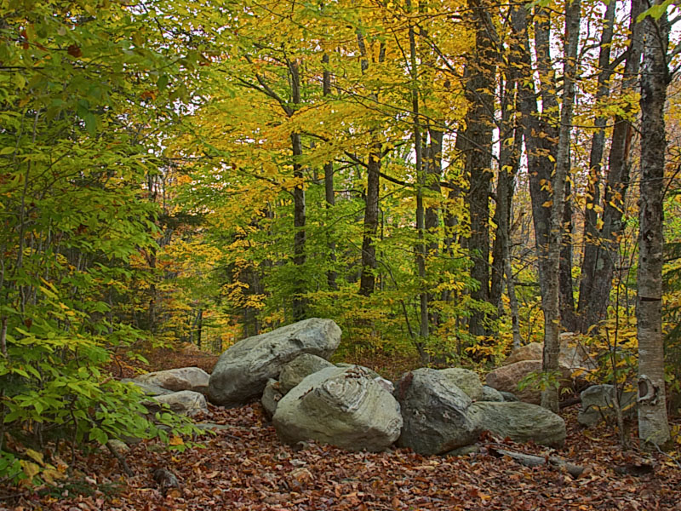
Rừng bị chặt phá bừa bãi do du canh, du cư, xây dựng đô thị, đường sá, khu công nghiệp,… chiến tranh hóa học và cháy rừng cũng làm rừng bị phá.
Tốc độ phá rừng ngày càng gia tăng, rừng bị khai thác quá mức nên nghèo kiệt, hệ sinh thái rừng bị phá hủy. Nhiều loại sinh vật rừng đang đứng trước nguy cơ tuyệt chủng.
Em hãy cho biết hiện trạng rừng ở Việt Nam?
Nguyên nhân của hiện trạng trên?

Slide 35
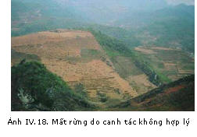

Slide 36
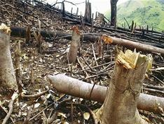
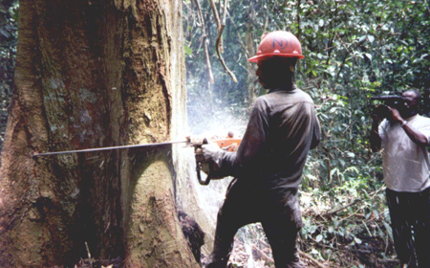
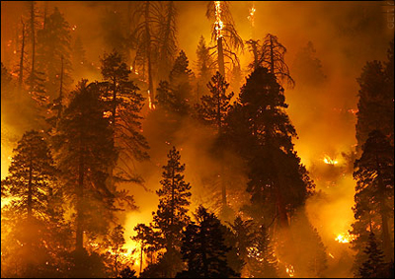
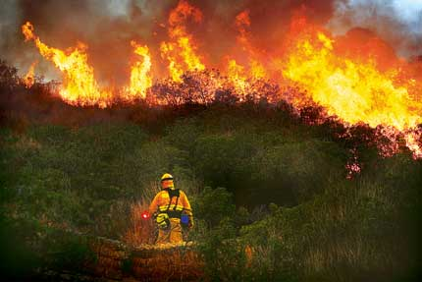
Làm cạn kiệt nguồn nước, xói mòn đất, ảnh hưởng tới khí hậu do lượng nước bốc hơi ít, mất nguồn gen sinh vật……
Hậu quả của việc chặt phá và đốt rừng?

Slide 37
Biện pháp sử dụng hợp lí tài nguyên rừng.
Sử dụng hợp lí tài nguyên rừng là phải kết hợp giữa khai thác có mức độ tài nguyên rừng với bảo vệ rừng, thành lập các khu bảo tồn thiên nhiên, vườn quốc gia….. và có quy hoạch trồng rừng trên toàn quốc.
Vì sao cần xây dựng những khu bảo tồn thiên nhiên?
Nhằm bảo vệ một số hệ sinh thái tự nhiên tiêu biểu, động vật quý hiếm, cảnh quan kỳ thú, các di tích lịch sử nổi tiếng, tránh sự phá hoại của con người.
Kể tên các khu rừng nổi tiếng ở nước ta hiện đang được bảo vệ tốt.
Ở Việt Nam có các khu rừng được bảo vệ tốt như :Rừng Cúc Phương (Ninh Bình, Hòa Bình, Thanh Hóa), Ba Vì (Hà Tây), Tam Đảo (Vĩnh Phú, Bắc Thái, Tuyên Quang), Ba Bể (Cao Bằng), Cát Bà (Hải Phòng), Bạch Mã (Thừa Thiên Huế), Côn Đảo (Bà Rịa – Vũng Tàu), Cát Tiên (Đồng Nai), Rừng ngập mặn Cần Giờ,……

Slide 38
SỬ DỤNG HỢP LÍ TÀI NGUYÊN THIÊN NHIÊN
I. Các dạng tài nguyên thiên nhiên chủ yếu:
II. Sử dụng hợp lí tài nguyên thiên nhiên:
1. Sử dụng hợp lí tài nguyên đất:
2. Sử dụng hợp lí tài nguyên nước:
3. Sử dụng hợp lí tài nguyên rừng:
+ Rừng có vai trò quan trọng trong điều hòa khí hậu, bảo vệ đất, nước và các tài nguyên sinh vật khác.
→ Sử dụng hợp lí tài nguyên rừng là phải kết hợp giữa khai thác có mức độ tài nguyên với bảo vệ và trồng rừng. Thành lập các khu bảo tồn thiên nhiên, vườn quốc gia,….

Slide 39
Bản thân em làm gì để góp phần sử dụng tài nguyên thiên nhiên hợp lí?
+ Bản thân hiểu giá trị của tài nguyên.
+ Tham gia các hoạt động bảo vệ nguồn nước, bảo vệ cây, rừng…
+ Tuyên truyền cho bạn bè và người xung quanh để cùng có ý thức bảo vệ tài nguyên.

Slide 40

Chúng ta hãy sử dụng hợp lí nguồn tài nguyên thiên nhiên hiện có! Đừng để cho thế hệ tương lai phải gánh chịu hậu quả do chúng ta gây ra.

Slide 41
SỬ DỤNG HỢP LÍ TÀI NGUYÊN THIÊN NHIÊN
I. CÁC DẠNG TÀI NGUYÊN THIÊN CHỦ YẾU:
Có 3 dạng tài nguyên thiên nhiên:
1. Tài nguyên tái sinh như: đất, nước, tài nguyên sinh vật, …
2. Tài nguyên không tái sinh như: than đá, khí đốt thiên nhiên, ….
3. Tài nguyên năng lượng vĩnh cửu như năng lương mặt trời, năng lượng gió, năng lượng thủy triều, …
II. SỬ DỤNG HỢP LÍ TÀI NGUYÊN THIÊN NHIÊN:
Sử dụng hợp lí tài nguyên đất:
Là làm cho đất không bị thoái hóa.
2. Sử dụng hợp lí tài nguyên nước:
Là không làm ô nhiễm và cạn kiệt nguồn nước.
3. Sử dụng hợp lí tài nguyên rừng:
Là phải kết hợp giữa khai thác có mức độ tài nguyên với bảo vệ và trồng rừng. Thành lập các khu bảo tồn thiên nhiên, vườn quốc gia,….

Slide 42
CỦNG CỐ
Vì sao phải sử dụng tiết kiệm và hợp lí nguồn tài nguyên thiên nhiên?
Chúng ta phải sử dụng tiết kiệm và hợp lí tài nguyên thiên nhiên vì tài nguyên thiên nhiên không phải là vô tận, chúng ta cần phải sử dụng hợp lí để vừa đáp ứng nhu cầu tài nguyên của xã hội hiện tại vừa bảo đảm duy trì lâu dài các nguồn tài nguyên cho các thế hệ con cháu mai sau.
2. Nguồn năng lượng như thế nào gọi là nguồn năng lượng sạch?
Năng lượng sạch là nguồn năng lượng khi sử dụng không gây ô nhiễm môi trường như năng lượng mặt trời, năng lượng gió, năng lượng thủy triều, năng lượng nhiệt từ lòng Trái Đất,...

Slide 43

HƯỚNG DẪN
 Học bài, làm bài số 4 SGK trang 177.
 Chuẩn bị bài mới: “BẢO VỆ MÔI TRƯỜNG”.

